Slide 1
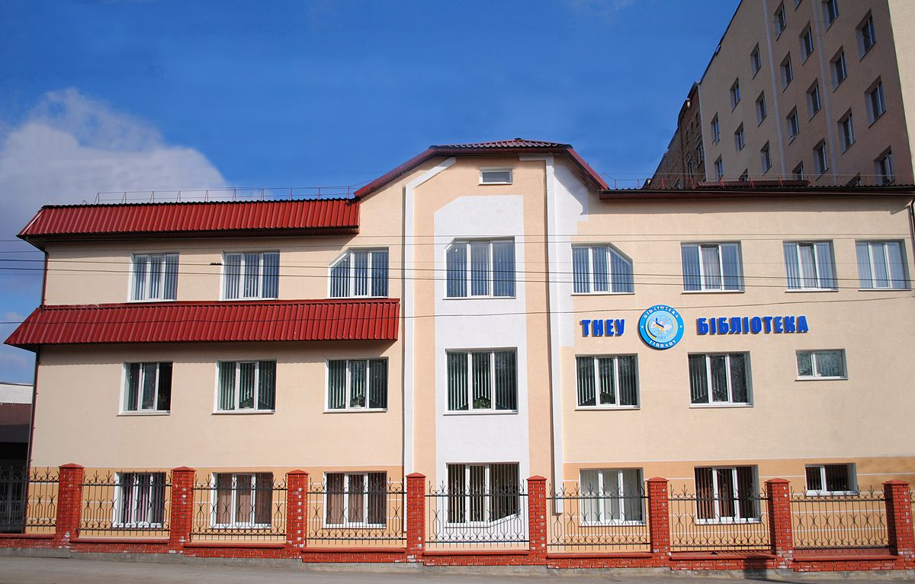
Бібліотечне партнерство: соціальний вимір день бібліотечного фахівця
Тернопіль, 16 жовтня 2025 року
Директор бібліотеки ім. Л. Каніщенка ЗУНУ,
к.е.н., доцент Казимир Возьний

Slide 2
«Університет – бібліотека і прилеглі території»
Василь Вітенко

Slide 3

Партнерство – інституційний пріоритет
Джерело: https://lh4.googleusercontent.com/proxy/CQVV2A1ExEmWjUUi0phyGhbl_ZIzWS7eLlfJ7CXFglZ-J9Xs9l5jhCNa1i_1dnJHC_xcQIz9N_A2RzCld1qPDbA
Notes:
Партнерство – системне явище, що є складовою суспільного прогресу і цивілізаційного поступу

Slide 4
Виміри партнерства: загальний
Партнерство – форма співпраці між двома чи більше сторонами, які мають спільні цілі, інтереси або вигоди.
Notes:
Головна риса — взаємність, довіра та рівноправність у взаєминах.

Slide 5
Пріоритети традиційного партнерства:
Взаємна вигода;
Договірні відносини;
Розподіл (консолідація) ресурсів і диверсифікація ризиків;
Довгостроковість взаємодії;
Взаємна відповідальність і контроль
Notes:
Взаємна вигода — співпраця ґрунтується на отриманні економічного прибутку чи іншої користі для всіх сторін.Договірні відносини — партнерство формалізується угодою, що визначає обов’язки, права та частку участі сторін.Розподіл ресурсів і ризиків — кожен партнер вносить власні ресурси (капітал, технології, знання) і несе відповідну частку ризику.Довгостроковість взаємодії — партнерство орієнтоване на стабільну співпрацю, а не одноразову угоду.Взаємна відповідальність і контроль

Slide 6
Виміри партнерства: соціальний
Партнерство – взаємодія між людьми, громадами, організаціями на основі взаємоповаги, узгоджених цінностей і спільної відповідальності за результат
Notes:
Головна риса — взаємність, довіра та рівноправність у взаєминах.

Slide 7

Читач – партнер?
Джерело: https://nus.org.ua/wp-content/uploads/2019/06/Na-botsi-chytacha-dumka-psyhologa-j-bibliotekarya-pro-buling-u-literaturi-e1559653526969.jpg
Notes:
Читач – об'єкт чи суб’єкт для бібліотеки?

Slide 8

Соціальний вимір бібліотечного партнерства
Партнерство через взаємодію
Notes:
Традиційні форми роботи з читачами: читач – об'єкт!
Джерело: https://bmet.org.ua/wp-content/uploads/2023/06/Psyho_2106_3.jpg

Slide 9

Соціальний вимір бібліотечного партнерства
Партнерство через колаборацію
Notes:
Читач – рівноправний учасник процесів
Джерело: https://encrypted-tbn0.gstatic.com/images?q=tbn:ANd9GcQeUO7wpmngKwcgTjh7wyEJg9OwmTDv9jj0Yg&s

Slide 10

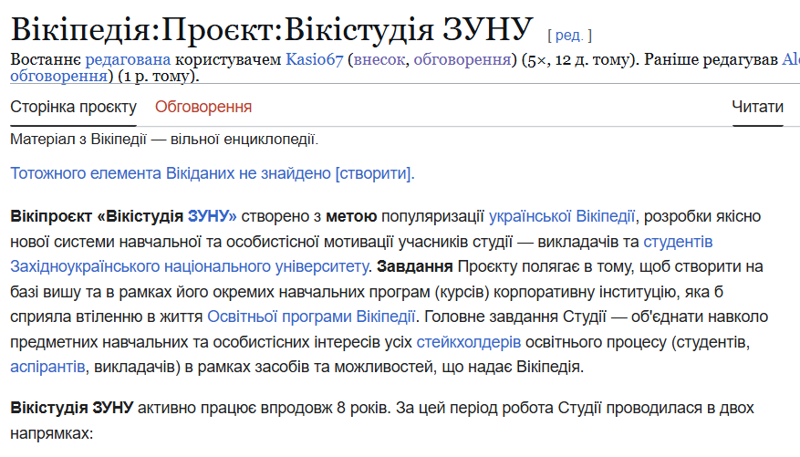
Приклади колаборації:
Джерело: https://library.wunu.edu.ua/?page_id=3587

Slide 11

Соціальний вимір бібліотечного партнерства
Партнерство через критику
Notes:
Читач – експерт, критик, інспектор і т.ін.
Джерело: Малюнок згенеровано за допомогою ШІ

Slide 12
Дякую за співпрацю, критику і взаємодію

